Slide 1

基于存内计算的快速
傅里叶变换设计
浙江大学工程师学院
集成电路工程专业
指导老师：黄科杰
答辩人：刘润

Slide 2
目录
研究背景与意义
研究现状与未来趋势
研究内容与计划

Slide 3
研究背景与意义
FFT的概念与应用
存内计算的兴起
基于存内计算的关键词检测
研究目的

Slide 4
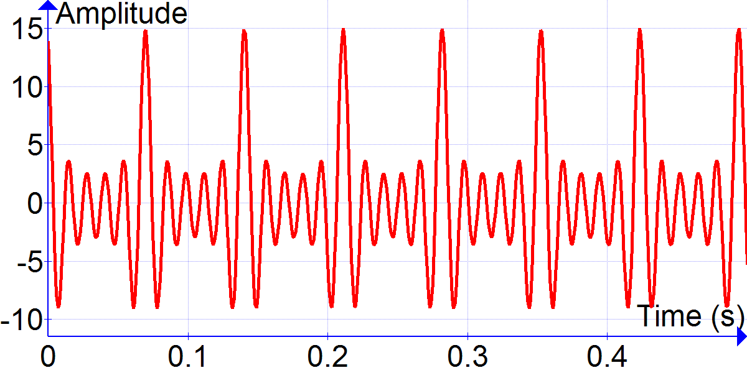
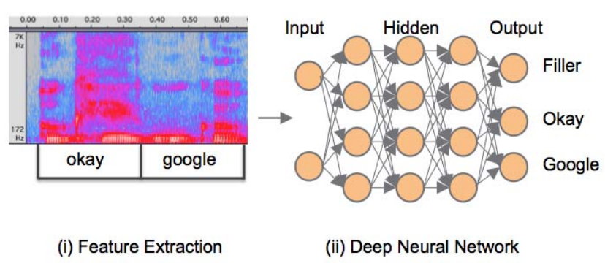
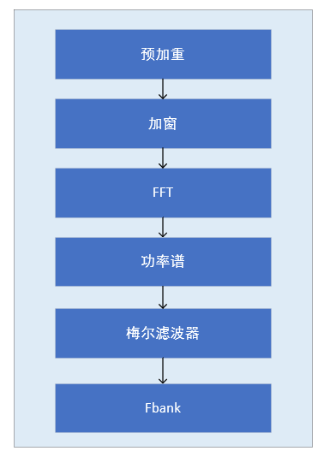
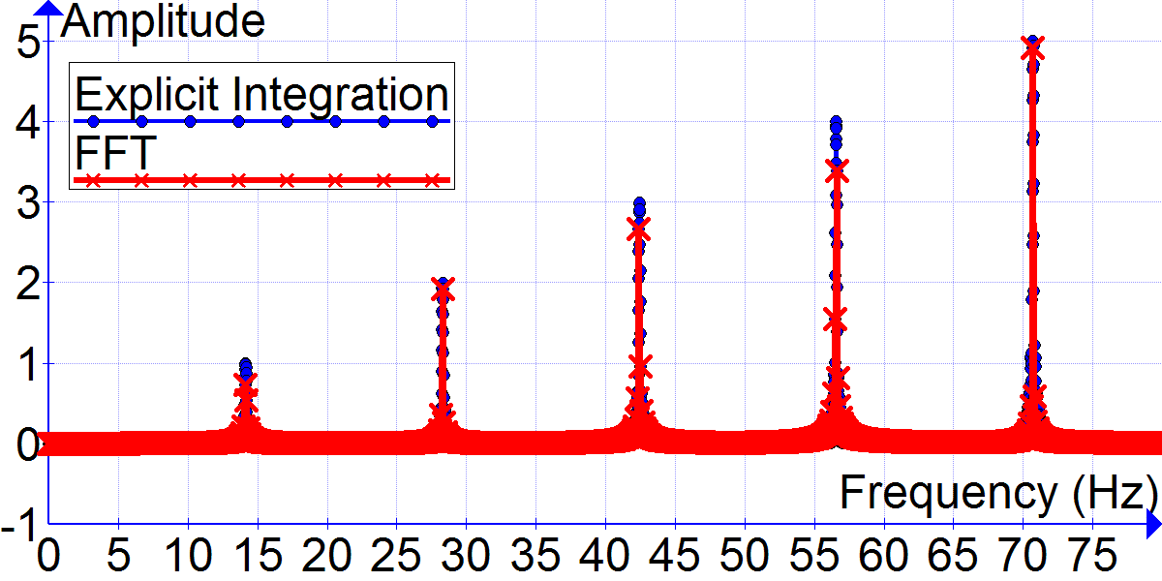
研究背景与意义：FFT的概念与应用
概念定义
傅里叶分析是将信号
从原始域到频域的转
换
FFT是快速计算串行
的离散傅里叶变换的
方法
KWS中的FFT
关键词检测(KWS)技术是语音识别技术的一个分支
KWS模型可以分为前端的特征提取部分和后端的特征识别部分
前端特征提取部分的关键点是负责将语音信号从时域转向频域的FFT模块
工程应用
广泛应用于工程、科
学和数学领域
被IEEE数学与工程计
算期刊列入20世纪十
大算法

Slide 5
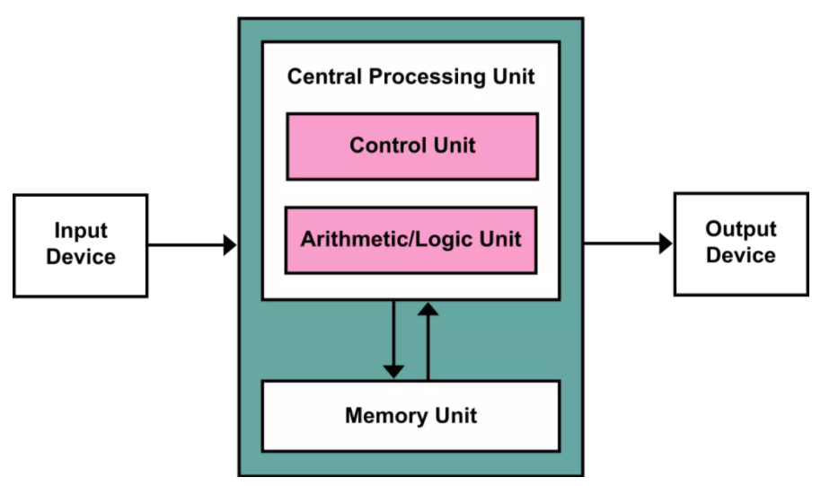
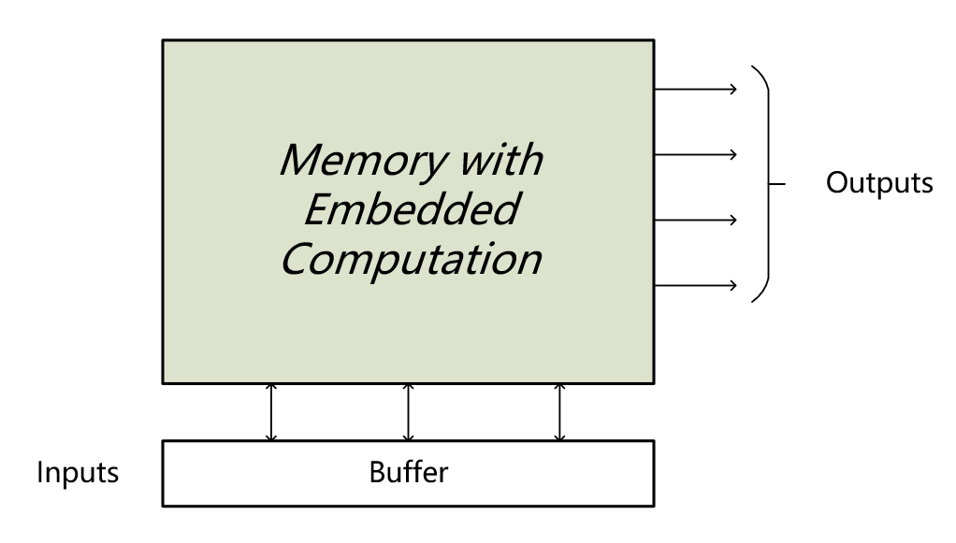
研究背景与意义：存内计算的兴起
冯洛伊曼经典结构
存内计算结构
计算与内存分离-计算单元从内存中读取数据和回
存数据
访问速度不匹配-摩尔定律演进致使存储访问速度
远低于处理器，产生“内存墙”
能耗问题的凸显-AI时代大数据量、大计算量的特
点致使能耗问题显著
计算与存储融合-输入数据在存内单元内完成计算和输出
突破内存墙效应-存储器内实现存储和计算，消除内存墙
低能耗式的计算-消除数据读写，大计算模式中能耗降低
适配AI神经网络-卷积计算实质上是带权重的累加计算，
权重置于存储器，输入单比特进入完成
累加计算

Slide 6
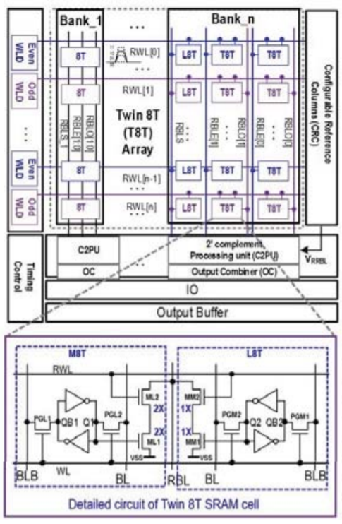
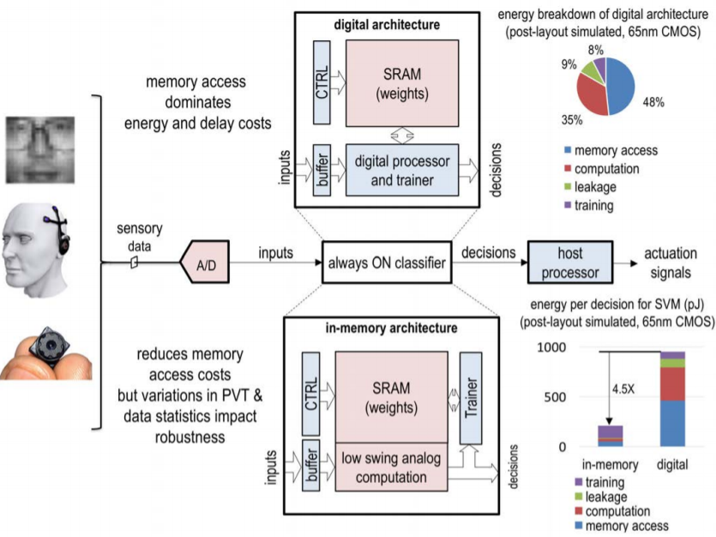
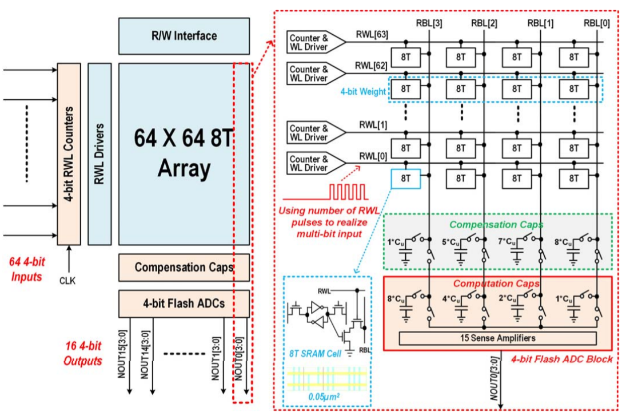
研究背景与意义：存内计算的兴起
 | ISSCC’18 [1] | ISSCC’19 [2] | ISSCC’20 [3]
Technology | 65nm | 55nm | 7nm
Array size | 128kb | 3.8kb | 4kb
Input / weight / output bits | 1 / 1 / 1 | 4 / 5 / 7 | 4 / 4 / 4
Throughput（GOPS） | 4 | 17.6 | 455.1
Energy Efficiency（TOPS/W） | 3.125 | 18.4 | 189.3~435.5
[1]S.K.Gonugondla et al., “A 42pJ/Decision 3.12TOPS/W Robust In-Memory Machine Learning Classifier with On-Chip Training,” ISSCC, pp. 490-491, Feb. 2018
[2]X.Si et al., “A Twin-8T SRAM Computation-In-Memory Macro for MultipleBit CNN-Based Machine Learning,” ISSCC, pp. 396-397, Feb. 2019
[3]Q.D et al., “A 351TOPS/W and 372.4GOPS Compute-in-Memory SRAM Macro in 7nm FinFET CMOS for Machine-Learning Applications,” ISSCC, pp. 16-20, Feb. 2020

Slide 7
研究背景与意义：基于存内计算的关键词检测
 | [1] | [2] | [3] | [4] | [5]
Accepted | ISSCC 2017 | ISSCC 2017 | VLSI 2018 | VLSI 2019 | IEDM 2019
Technology | 65nm | 40nm | 28nm | 65nm | 90nm
Memristor | 5.84Mb SRAM | 144KB SRAM | 27KB SRAM | 10KB SRAM+64Kb CIM-SRAM | PLRAM
Max Accuracy | 92% | - | 95% | 95% | >90%
Throughout (TOPS/W) | - | 0.318@0.65V, 3.9MHz | 54.4@0.57V, 2.5MHz | 11.7 @ 0.9V, 75MHz | 11
Neural Energy Efficiency * ( pJ/Neuron ) | 36@0.9V,10.2MHz | 2540@ 0.65V, 3.9MHz | 2.46@0.57V, 2.5MHz | 5.1 @ 0.9V, 75MHz | -
Bits in computer | - | - | - | 3bits | 7 bits
[1]M.P et al., “A Scalable Speech Recognizer with Deep-Neural-Network Acoustic Models and Voice-Activated Power Gating,” ISSCC, 2017
[2]S.Bang et al., “A 288uW Programmable Deep-Learning Processor with 270KB On-Chip Weight Storage Using Non-Uniform Memory Hierarchy for Mobile Intelligence,” ISSCC, 2017
[3]S.Y et al., “XNOR-SRAM: In-Memory Computing SRAM Macro for Binary/Ternary Deep Neural Networks,” VLSI Symp., 2018
[4]R.G et al., “A 5.1pJ/Neuron 127.3us/Inference RNN-based Speech Recognition Processor using 16 Computing-in-Memory SRAM Macros in 65nm CMOS,” VLSI Symp., 2019
[5]S.G et al., “Programmable Linear RAM: A New Flash Memory-based Memristor for Artificial Synapses and Its Application to Speech Recognition System,” IEDM, 2019

Slide 8
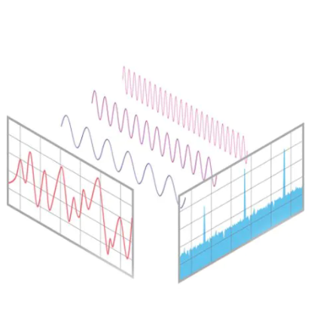
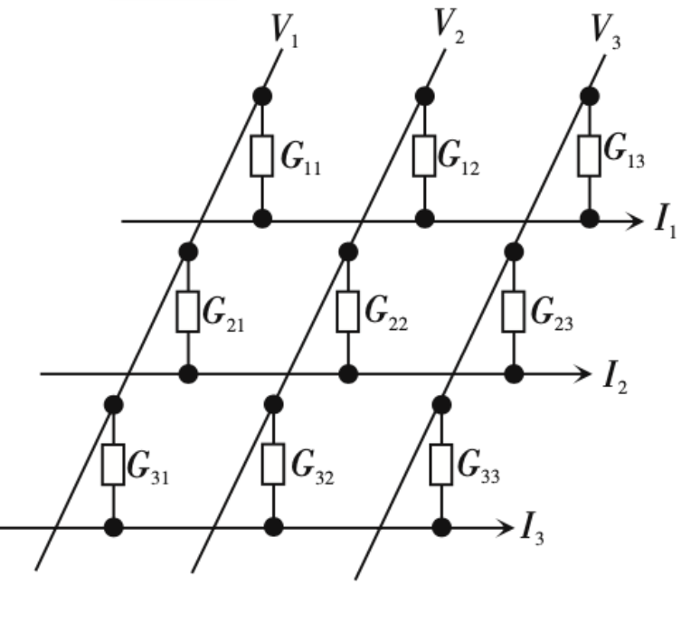
研究背景与意义：研究目的
两者结合的可行性方案论证
具体的低功耗可执行方案设计
基于KWS的方案实行优化
应用广泛
矩阵计算
计算量大
访存减少
乘加模式
能耗降低

Slide 9
研究现状与未来趋势
忽视FFT的计算
FFT优化和神经网络优化并重

Slide 10
研究现状与未来趋势：忽视FFT的计算
针对于KWS的研究集中于神经网络模型的优化和计算方式的改良，对于前端特征提取关注度较少
基于存内计算的KWS研究大多使用存内计算进行卷积网络计算，同样忽视FFT使用存内计算的可能性
少部分使用存内方式计算FFT的设计简单使用DFT矩阵计算实现设计，没有考虑对DFT进行进一步优化

Slide 11
研究现状与未来趋势：FFT优化和神经网络优化并重
针对DFT矩阵计算模式，可以很方便地采用存内计算方式实现DFT运算，以达到提高能效，降低芯片面积，提升整体性能的目的
传统DFT矩阵计算方法对于存内资源耗费巨大，很难应用于实际中。寻求基于FFT分解的方法，可以有效降低存内资源，提升芯片效能
使用基于编译指令控制的方式控制计算流程，通过合理的软件调度和指令编译，做到存内单元的可重用性，增加芯片使用通用性

Slide 12
研究内容与计划
设计创新
理论计算
计算流程
存内计算方法
研究计划

Slide 13
FFT混合基分解
研究内容与计划：设计创新
对于N点复合数DFT，可以分解为一些因子的乘积，进而使用FFT的一般算法，也就是混合基FFT算法
若N复合数N = r1*r2 · · · rL，则对于n < r1*r2 · · · rL，的任何一个正整数n，可以按照 L基r1，r2，· · · ，rL 表示为多基多进制形式(nL−1nL−2 · · · n1n0)r1r2···rL，这一多基多进制所代表的数值为
其倒位序形式为：

Slide 14
FFT混合基分解
研究内容与计划：设计创新
一般形式的DFT计算旋转因子矩阵太大，难以在实际中使用存内计算模块进行计算
N点DFT可以分解为多因子相乘，进而将一级N点DFT分解为多级小点DFT，增加了在存内计算模块中实现的可能性
根据存内计算资源多少，可以进行不同类型的DFT分级计算，使用Source-Aware方法可以提升资源利用率，进而提升芯片整体性能

Slide 15
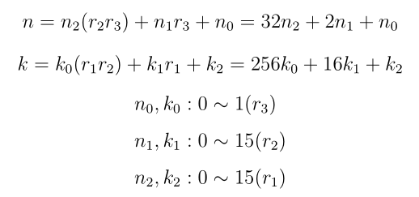
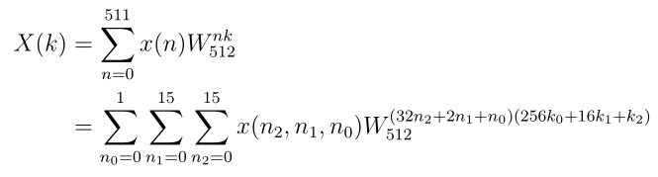
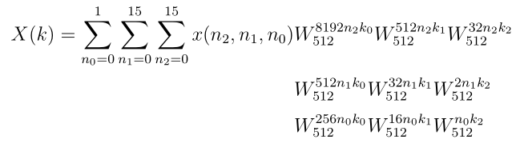
512点FFT计算：理论计算
研究内容与计划：理论计算
512点FFT分解为16*16*2三级，即N=16*16*2，则r1=16，r2=16，r3=2，L=3
根据DFT公式可以推导得出每级的计算公式

Slide 16
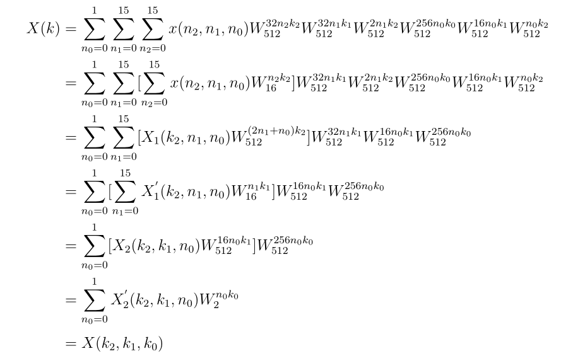
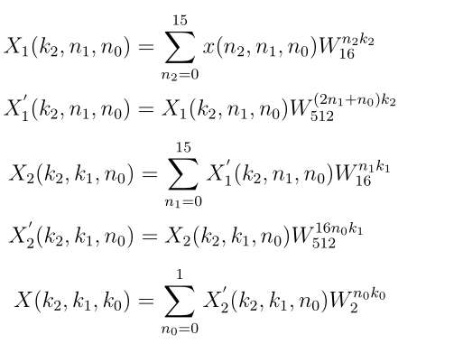
512点FFT计算：理论计算
研究内容与计划：理论计算
得到右侧的每级FFT计算公式

Slide 17
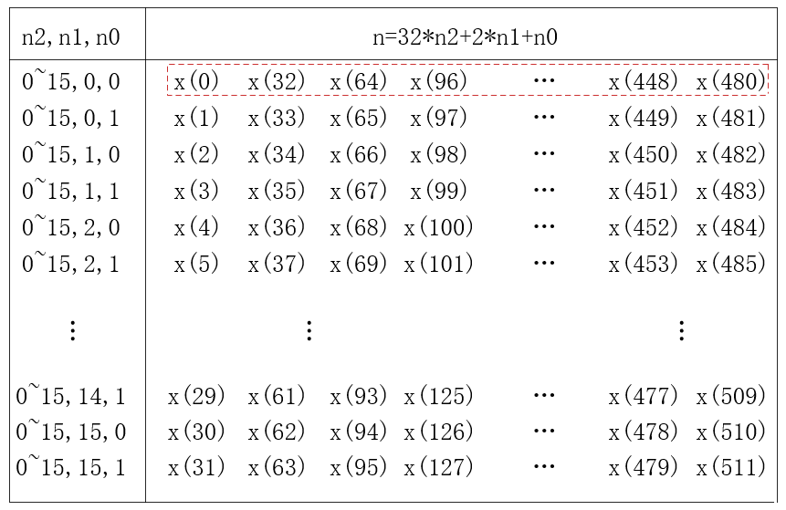
512点FFT计算
研究内容与计划：计算流程
每级FFT计算公式提供的最重要信息是原始数据以及中间级数据的输入输出次序，原始信号为x(0), x(1), x(2), ..., x(511), x(512)，输入次序为n = 32n2 + 2n1 + n0
右图为数据排列图。以第一级FFT16
为例，该图中按行为单位进行数据并
行输入，如图红框所示
32行数据完全计算完成后即完成
第一级FFT16计算

Slide 18
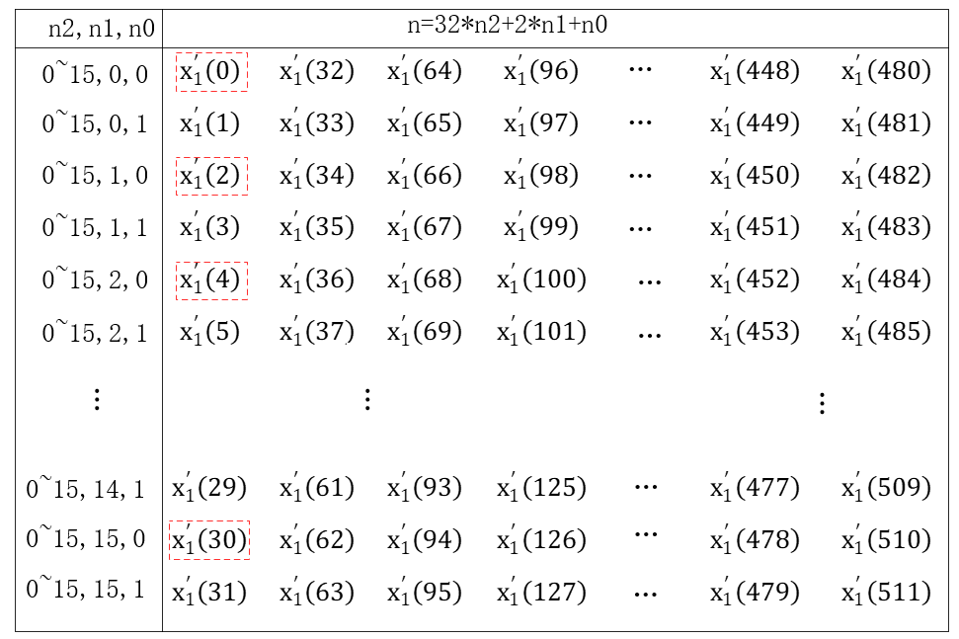
512点FFT计算：计算流程
研究内容与计划：计算流程
完成第一级FFT16后，进行第二级FFT16计算，按照n = 32n2 + 2n1 + n0公式中n1次序进行输入
红框中16个数据并行输入，重复32次，完成第二级FFT16计算

Slide 19
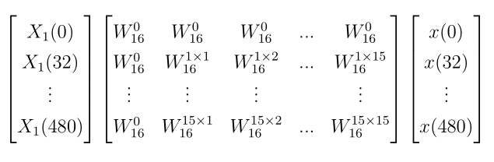
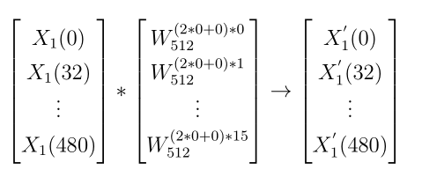
512点FFT计算：存内计算方法
研究内容与计划：存内计算方法
存内计算模式对于矩阵乘加计算比较友好，使用DFT矩阵乘法完成FFT16模块计算
由理论公式可得，完成矩阵乘法计算后，还要和旋转因子向量元素对应相乘
以第一级FFT16中行1数据为例，展现矩阵乘法和向量元素对应相乘

Slide 20
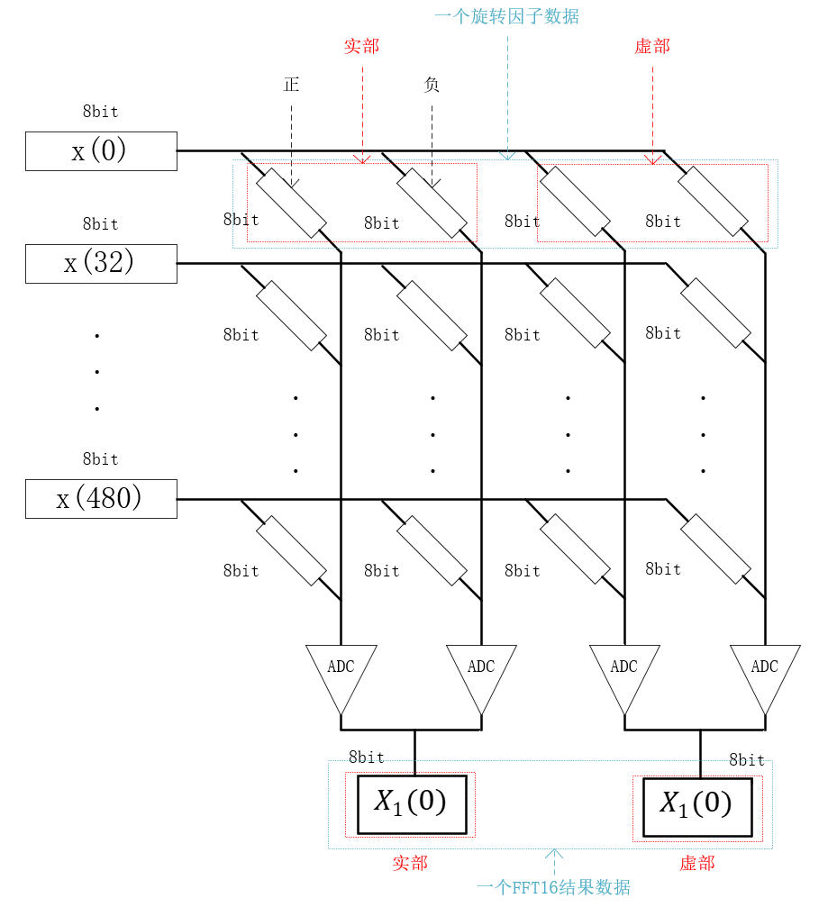
512点FFT计算：一个数据生成
研究内容与计划：存内计算方法
存内计算单元采用FLASH Cell，一个
FLASH Cell代表旋转因子数值的一个bit
旋转因子和输入数据皆采用8bit二进制
旋转因子数据分为实部和虚部，以及相对应
的正负表示

Slide 21
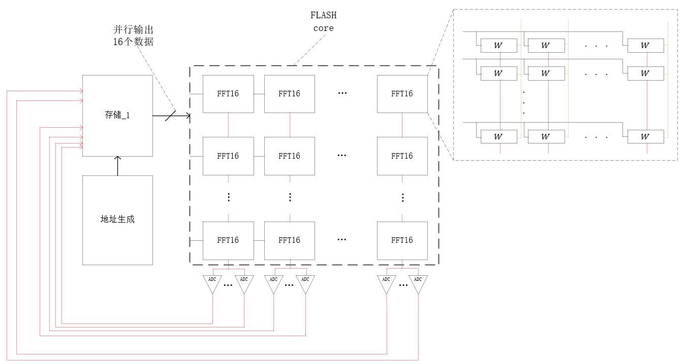
512点FFT计算：多个FFT16模块
研究内容与计划：存内计算方法
存储1存储的是原始计算数据和在中间级数据
矩阵乘法和向量对应相乘的旋转因子可以进行融合
地址生成模块控制生成进FLASH Core中旋转因子的地址

Slide 22
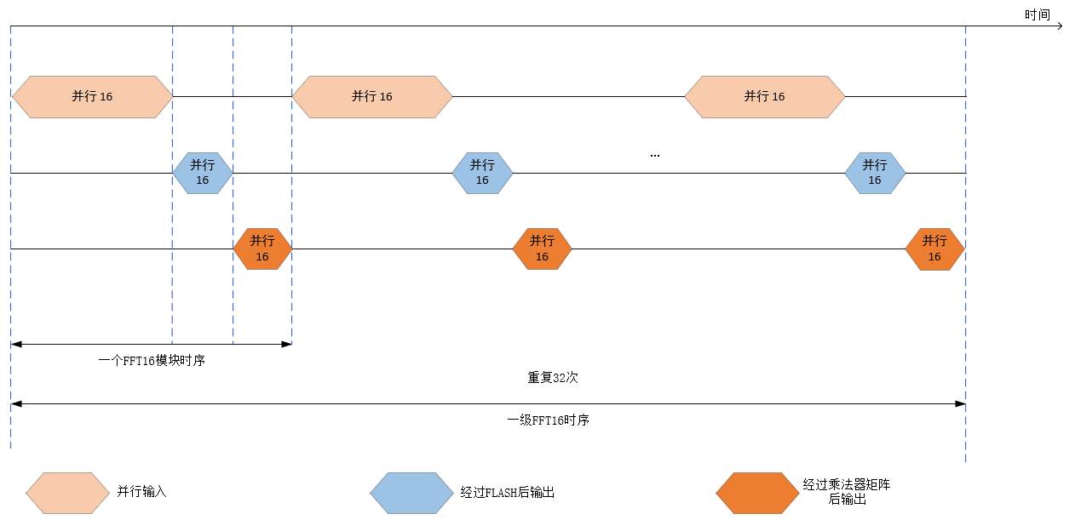
512点FFT计算：理论计算时序
研究内容与计划：存内计算方法
输入数据按照bit进入FLASH Core中，输出数据经过ADC后直接输出8bit输出，直接得到一个DFT16模块输出
对于单独的一个DFT16模块，输入和输出数据为16个数据的并行输入和输出

Slide 23
研究内容与计划：研究计划
时间 | 完成内容
2020/09-2020/10 | 理论计算，方案可行性论证
2020/11-2020/12 | FFT16模块设计，存储模块设计，地址生成模块设计，分立模块组合，顶层模块设计
2020/12 | 大论文写作 小论文写作和投稿
2021/01 | 大论文送审
2021/02 | 小论文修改，设计补充
2021/03 | 毕业答辩

Slide 24
谢谢！

